Slide 1

Instalações e Configurações
Prof. Omero Francisco Bertol
(omero@utfpr.edu.br)
Agosto/2026

Slide 2
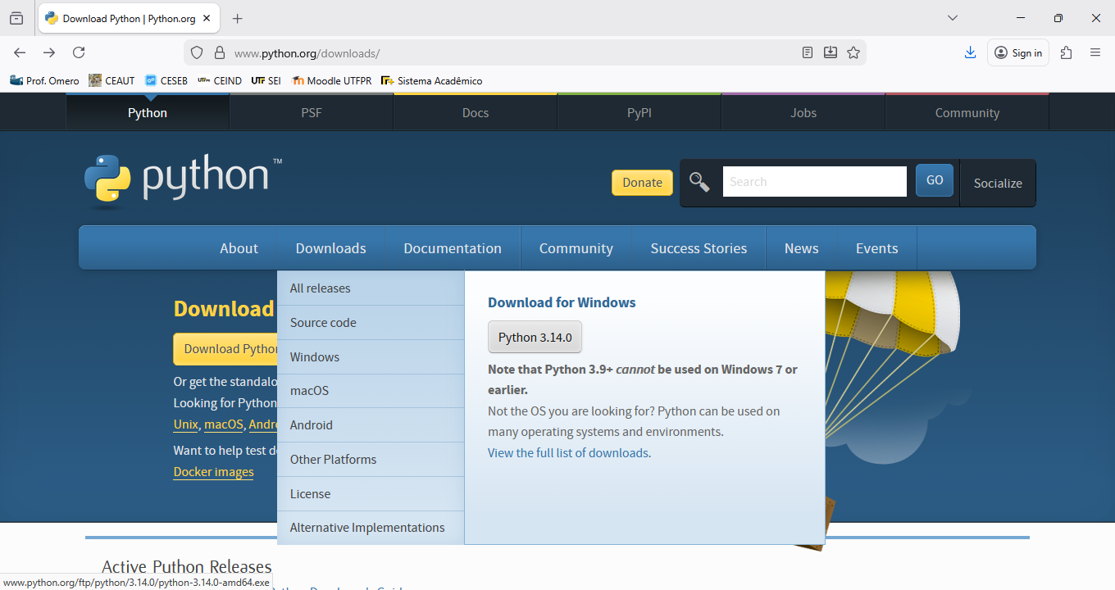
1) Python (1/3)
https://www.python.org/downloads/

Slide 3
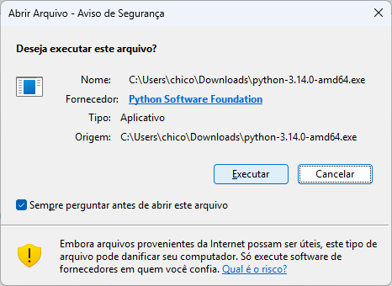
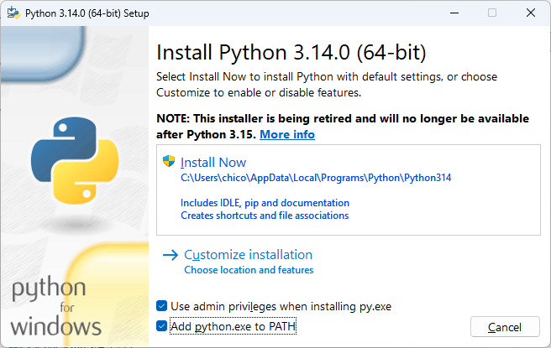
1) Python (2/3)
1º
2º
4º
3º

Slide 4
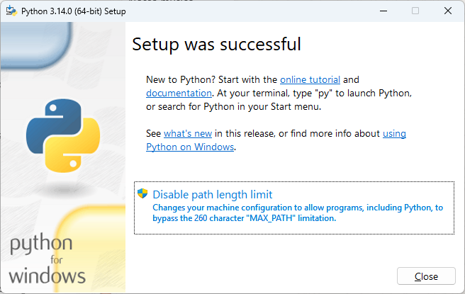
1) Python (3/3)

Slide 5
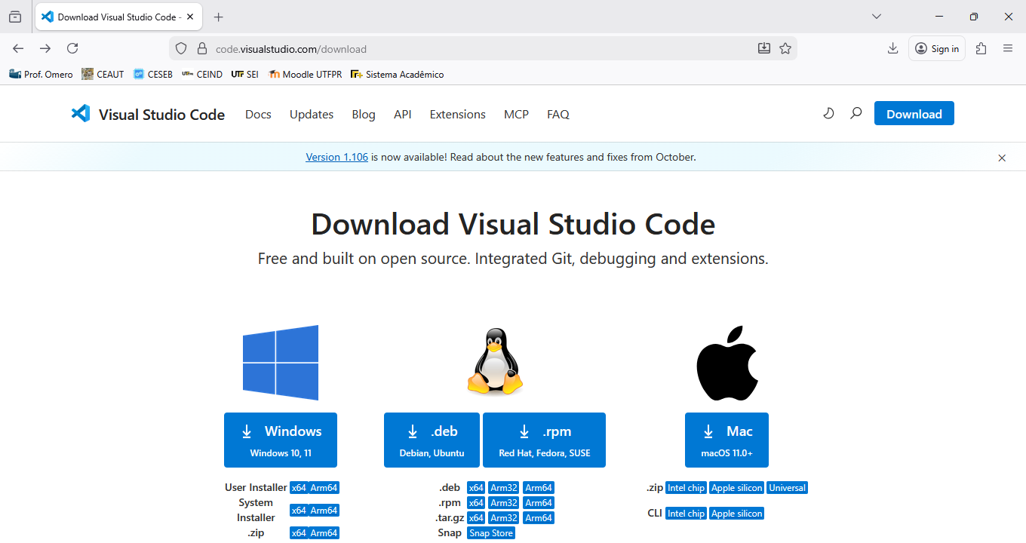
2) Visual Studio Code (1/3)
https://code.visualstudio.com/download

Slide 6
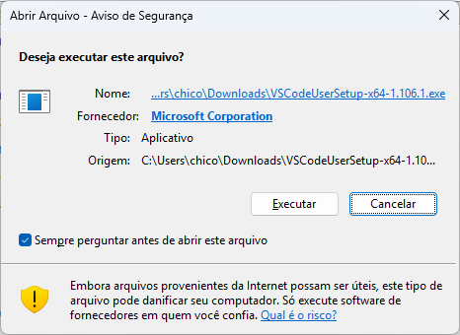
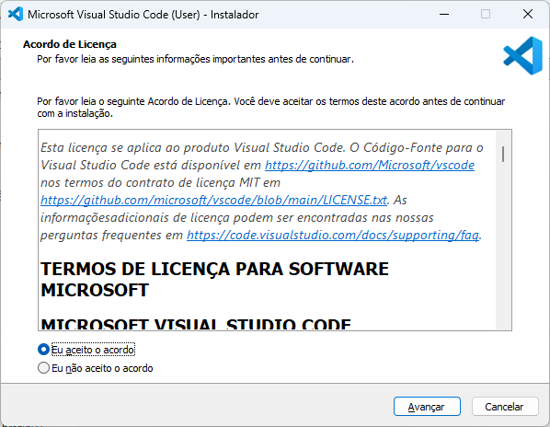
2) Visual Studio Code (2/3)
1º
2º
Nas próximas janelas deve-se seguir Avançando até a janela com o botão Instalar.
3º
4º

Slide 7
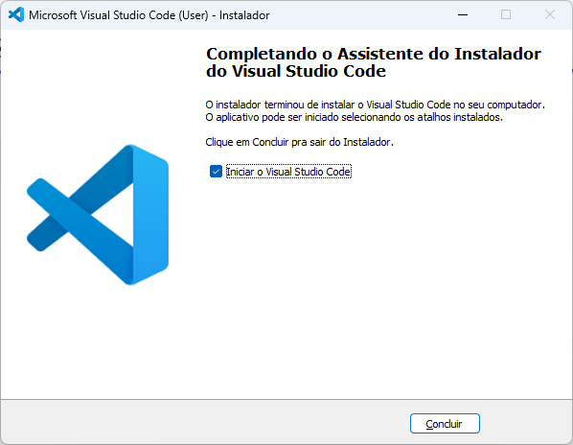
3) Visual Studio Code (3/3)

Slide 8
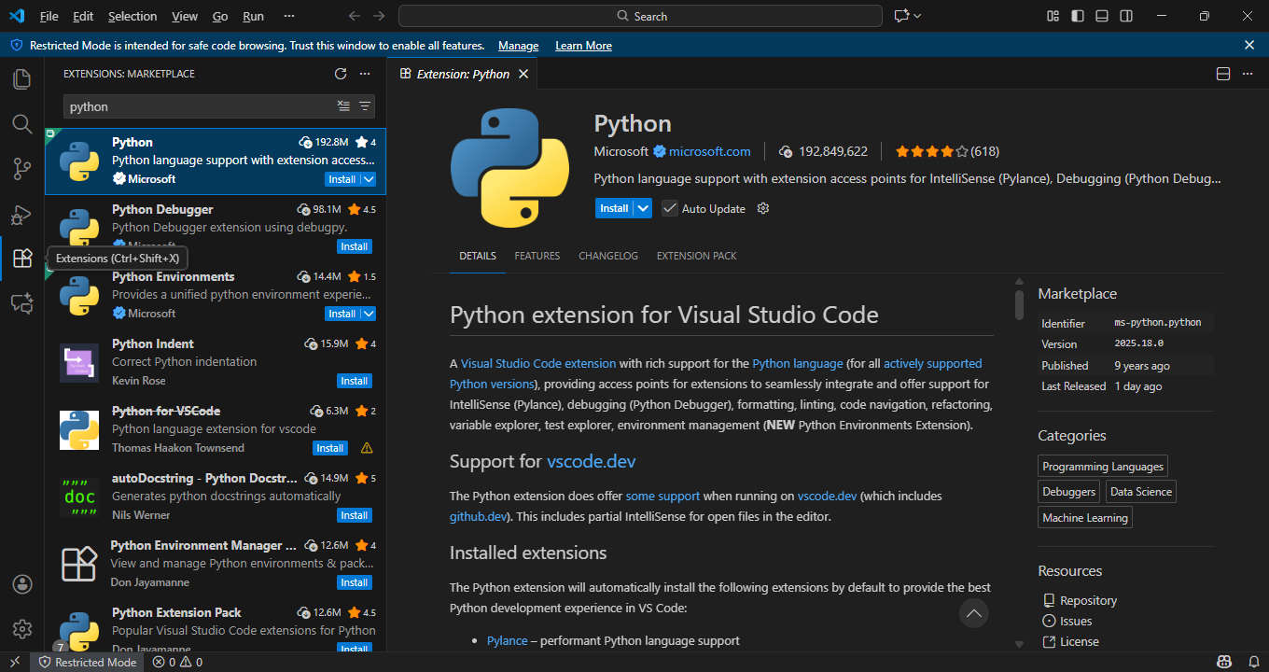
3) Extensões no Visual Studio Code (1/4)
2º
1º
3º
Python: Suporte para a Linguagem Python.

Slide 9
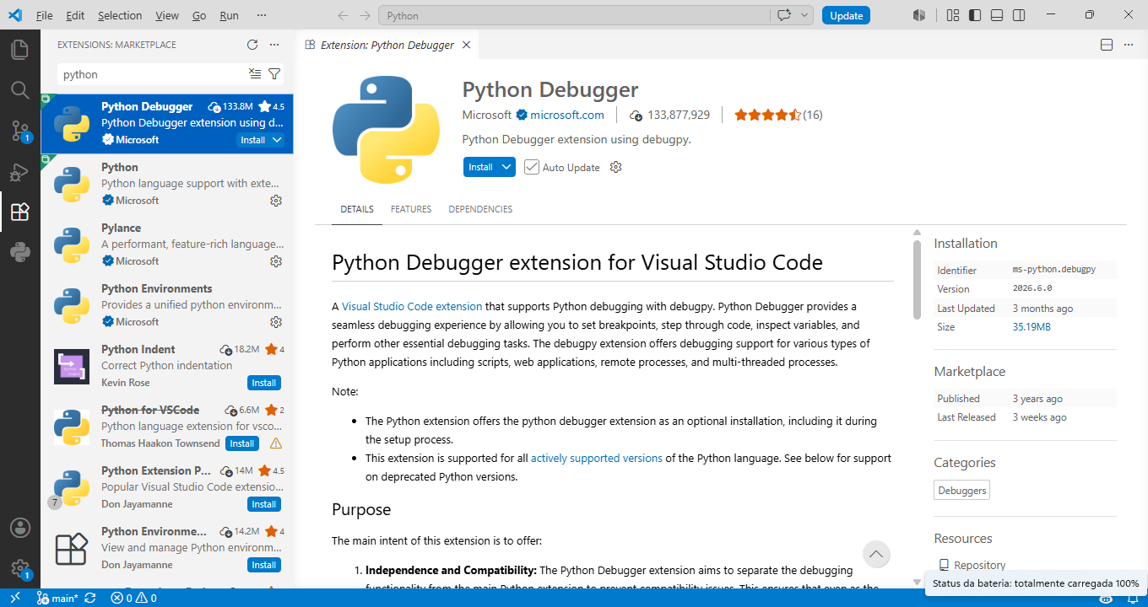
3) Extensões no Visual Studio Code (2/4)
2º
1º
3º
Python Debugger: responsável por depurar programas em Python.

Slide 10
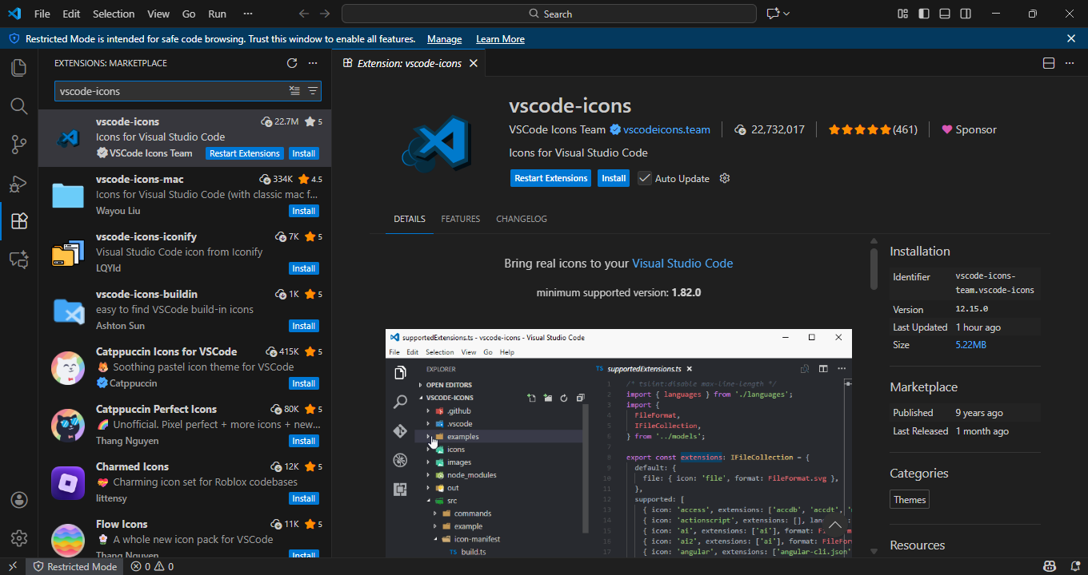
3) Extensões no Visual Studio Code (3/4)
2º
1º
3º
VSCode Icons Team: Ícones para o Visual Studio Code.

Slide 11
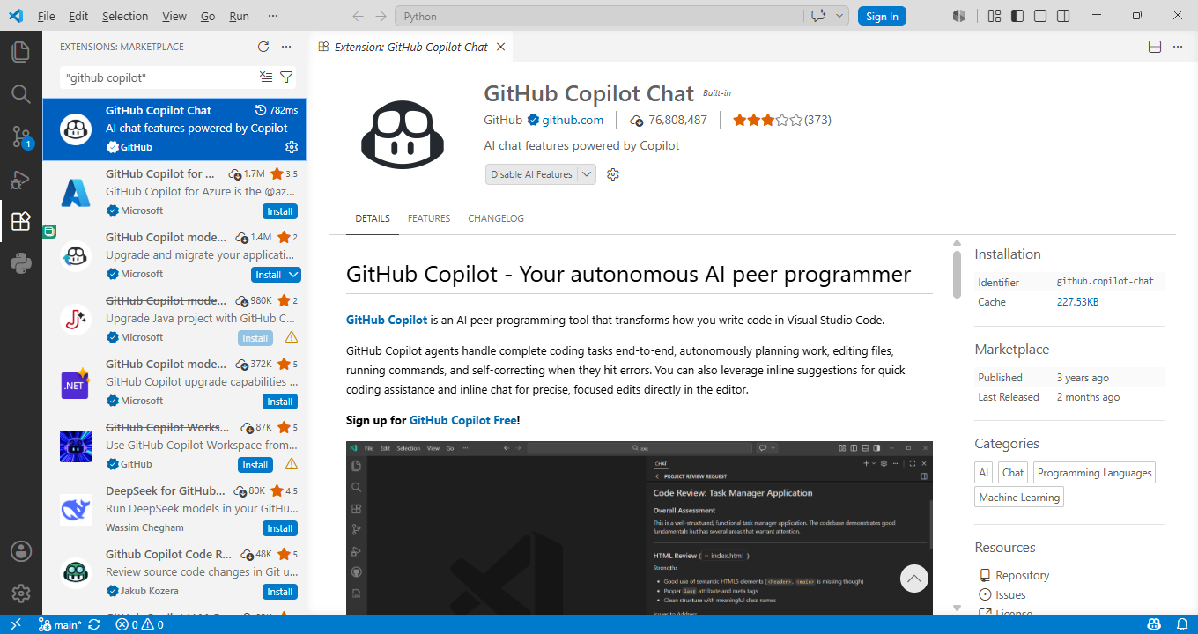
3) Extensões no Visual Studio Code (4/4)
2º
É necessário ter uma conta no GitHub.
1º
3º
GitHub Copilot Chat: Recursos de chat com inteligência artificial desenvolvidos pelo Microsoft Copilot.

Slide 12
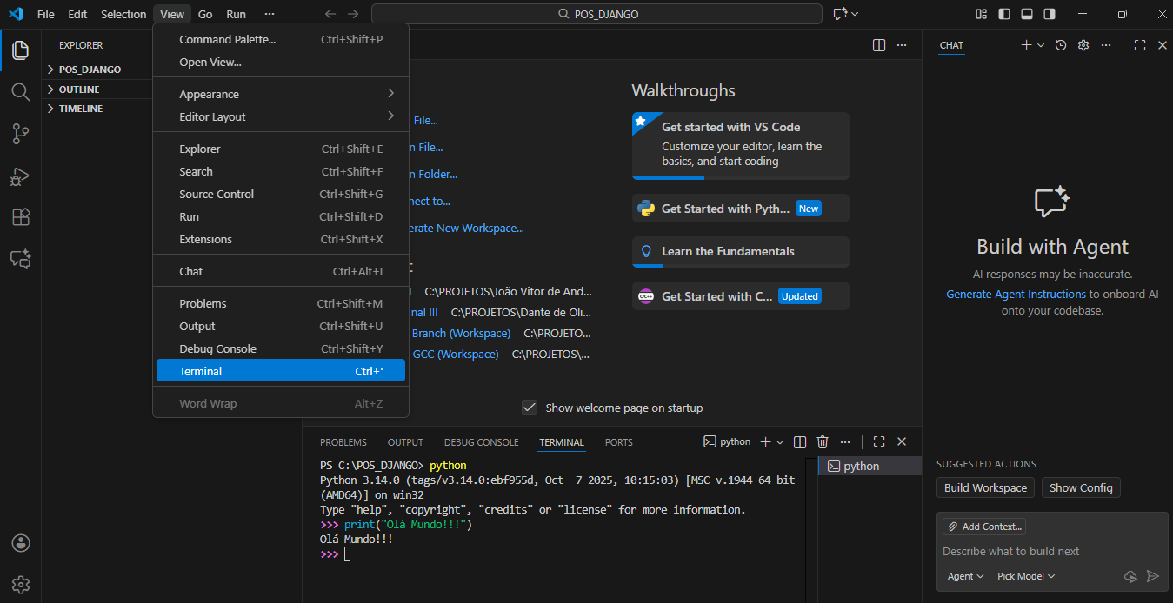
3) Python Shell no Visual Studio Code
1º
2º
3º
Usando o Python no modo interativo:
>>> print("Olá Mundo!!!")

Slide 13
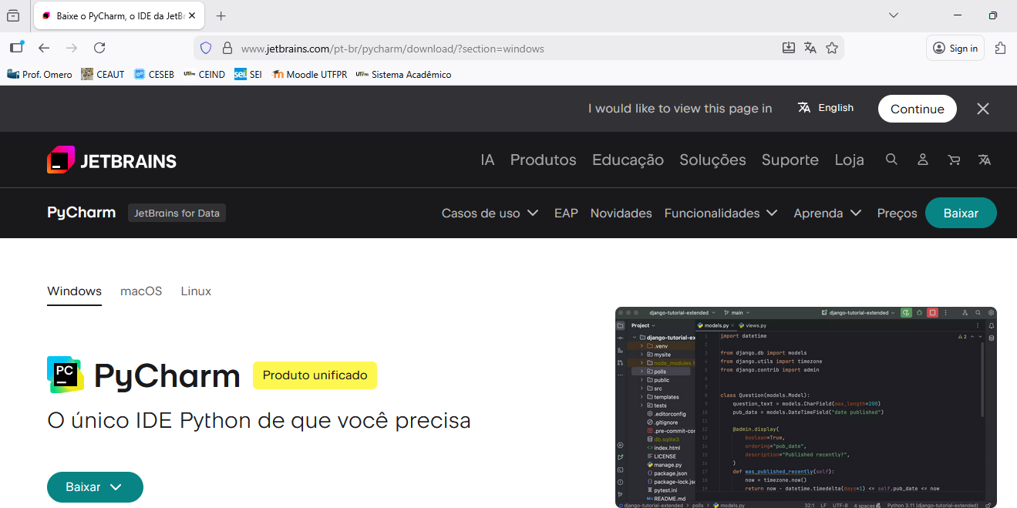
4) PyCharm (IDE Python)
https://www.jetbrains.com/pt-br/pycharm/download/

Slide 14
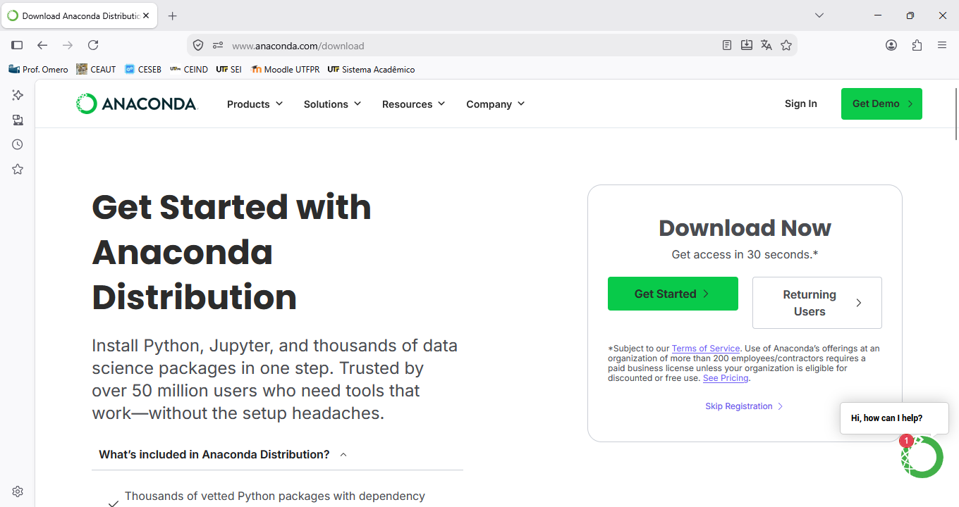
5) Anaconda
O Anaconda é uma distribuição do Python voltada principalmente para ciência de dados, cálculos numéricos, análise de dados e programação científica.
https://www.anaconda.com/download

